Slide 1
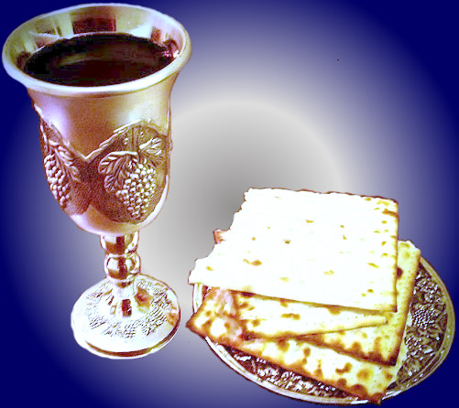
Falsas Doctrinas Acerca De La Cena Del Señor

Slide 2
Presione la barra espaciadora para continuar.
O, haga clic en cierto tema para brincar a ello.
Índice
Cuántos Elementos y Cuántos Recipientes
La Pureza de la Preparación, del Jugo, y de los Recipientes
1. Hay tres elementos instituidos en la Cena del Señor por Jesús.
2a. Todos los cristianos en una congregación deben beber de un vaso conteniendo el fruto de la vid.
2b. Una masa completa de pan debe ser usada antes que partirlo en diferentes partes.
3. Solamente los cristianos (no los inconversos) tienen que “preparar” la cena del Señor.
4. Debe necesariamente ser exprimida la fruta de la uva para preparar el jugo de uva.
5. La botella de jugo de uva se hace con fines comerciales, y el jugo de uva se lo hace con fines espirituales.

Slide 3
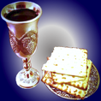
Cuántos Elementos y Cuántos Recipientes
FALSA ENSEÑANZA #1.
Hay TRES elementos instituidos por Jesús.
El Pan representa el cuerpo de Cristo
El Jugo de uva representa la sangre de Cristo
El Recipiente (“la copa”) representa el Nuevo Pacto
Pasajes Principales
Mateo 26:26 Y mientras comían, tomó Jesús el pan, y bendijo, y lo partió, y dio a sus discípulos, y dijo: Tomad, comed; esto es mi cuerpo. ²⁷ Y tomando la copa, y habiendo dado gracias, les dio, diciendo: Bebed de ella todos; ²⁸ porque esto es mi sangre del nuevo pacto, que por muchos es derramada para remisión de los pecados. ²⁹ Y os digo que desde ahora no beberé más de este fruto de la vid, hasta aquel día en que lo beba nuevo con vosotros en el reino de mi Padre.
Lucas 22:20 Tomó la copa, diciendo: Esta copa es el nuevo pacto en mi sangre, que por vosotros se derrama.
Índice
1 Corintios 11:25 Asimismo tomó también la copa, después de haber cenado, diciendo: Esta copa es el nuevo pacto en mi sangre….

Slide 4
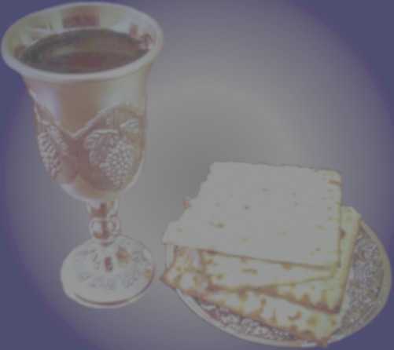
Cuántos Elementos y Cuántos Recipientes
REFUTACIÓN #1a de 3:
El Nuevo Pacto fue confirmado con la sangre de Cristo.
“...Esto es mi sangre del nuevo pacto, que por muchos es derramada...” (Mateo 26:28; también Marcos 14:24)
“Esta copa es el nuevo pacto en mi sangre, que por muchos se derrama” (Lucas 22:20)
“Esta copa es el nuevo pacto en mi sangre; haced esto todas las veces que la bebiereis, en memoria de mí” (1 Corintios 11:25)
Juan 1:29 He aquí el Cordero de Dios, que quita el pecado del mundo.
1 Pedro 1:18 Fuisteis rescatados de vuestra vana manera de vivir, … no con cosas corruptibles, como oro o plata, ¹⁹ sino con la sangre preciosa de Cristo, como de un cordero sin mancha y sin contaminación,
Hebreos 9:13 Porque si la sangre de los toros y de los machos cabríos, y las cenizas de la becerra rociadas a los inmundos, santifican para la purificación de la carne, ¹⁴ ¿cuánto más la sangre de Cristo, el cual mediante el Espíritu eterno se ofreció a sí mismo sin mancha a Dios, limpiará vuestras conciencias de obras muertas para que sirváis al Dios vivo? ¹⁵ Así que, por eso es mediador de un nuevo pacto, para que interviniendo muerte para la remisión de las transgresiones que había bajo el primer pacto, los llamados reciban la promesa de la herencia eterna. ¹⁶ Porque donde hay testamento, es necesario que intervenga muerte del testador.

Slide 5
Cuántos Elementos y Cuántos Recipientes
REFUTACIÓN #1b de 3:
El fruto de la vid representa la sangre de Cristo que fue derramada por el pecado, con la cual se selló y ratificó el Nuevo Pacto.
1 Corintios 11:25 Asimismo tomó también la copa, después de haber cenado, diciendo: Esta copa es el nuevo pacto en mi sangre; haced esto todas las veces que la bebiereis, en memoria de mí. ²⁶ Así, pues, todas las veces que comiereis este pan, y bebiereis esta copa, la muerte del Señor anunciáis hasta que él venga.

Slide 6
Cuántos Elementos y Cuántos Recipientes
REFUTACIÓN #2 de 3:
¡La copa se bebe!
1 Corintios 11:25 Asimismo tomó también la copa, después de haber cenado, diciendo: Esta copa es el nuevo pacto en mi sangre; haced esto todas las veces que la bebiereis, en memoria de mí. ²⁶ Así, pues, todas las veces que comiereis este pan, y bebiereis esta copa, la muerte del Señor anunciáis hasta que él venga. ²⁷ De manera que cualquiera que comiere este pan o bebiere esta copa del Señor indignamente, será culpado del cuerpo y de la sangre del Señor.
La copa se bebe así el significado está en el contenido ¡no al recipiente!
Recordamos el Nuevo Pacto al beber el contenido del recipiente.

Slide 7
Cuántos Elementos y Cuántos Recipientes
REFUTACIÓN #3 de 3:
Jesús dio gracias (pidió bendición) por el contenido (jugo de uva) y no por el recipiente.
1 Corintios 10:16 La copa de bendición que bendecimos, ¿no es la comunión de la sangre de Cristo? El pan que partimos, ¿no es la comunión del cuerpo de Cristo?

Slide 8
Cuántos Elementos y Cuántos Recipientes
FALSA ENSEÑANZA #1.
Hay TRES elementos instituidos por Jesús.
REFUTACIÓN #1:
El Nuevo Pacto fue confirmado con la sangre de Cristo, y el fruto de la vid representa la sangre.
REFUTACIÓN #2:
¡La copa se bebe! así el significado está en el contenido.
REFUTACIÓN #3:
Jesús dio gracias (pidió bendición) por el contenido.
CONCLUSIÓN
La copa se refiere al contenido, y el contenido representa la sangre de Cristo.
Por tanto,
1. El recipiente no significa la sangre.
2. El recipiente no significa el Nuevo Pacto.
3. El recipiente no tiene ningún representación ni valor espiritual.
4. Hay solamente dos elementos instituidos por Jesús.

Slide 9
Cuántos Elementos y Cuántos Recipientes
FALSA ENSEÑANZA #2a.
Todos los cristianos en una congregación deben beber de un vaso conteniendo el fruto de la vid.
La copa (el recipiente) representa el nuevo Pacto, y Jesús cuando pidió bendición dio gracias por el jugo de uva y además por la copa (el recipiente), entonces,
El recipiente tiene valor espiritual,
Hoy los cristianos debemos dar gracias y pedir bendición por el envase y jugo de la vid, y
Todos los cristianos en una congregación tienen que beber el jugo de uva de un solo vaso.
Pasaje Principal
Mateo 26:26 Y mientras comían, tomó Jesús el pan, y bendijo, y lo partió, y dio a sus discípulos, y dijo: Tomad, comed; esto es mi cuerpo. ²⁷ Y tomando la copa, y habiendo dado gracias, les dio, diciendo: Bebed de ella todos.
Índice

Slide 10
Cuántos Elementos y Cuántos Recipientes
REFUTACIÓN #1 de 4:
El lenguaje no puede ser literal.
Jesús usó una figura literaria llamada “metonimia” para referirse al contenido que estaba en el recipiente.
Metonimia = figura de lenguaje donde
“una palabra o frase es usada como substituto por otra”.
Ejemplos
“El arroz con curry es mi plato favorito.”
“Plato” se refiere al contenido, la comida que está en el plato.

Slide 11
Cuántos Elementos y Cuántos Recipientes
REFUTACIÓN #1 de 4:
El lenguaje no puede ser literal.
Metonimia = figura de lenguaje donde
“una palabra o frase es usada como substituto por otra”.
Ejemplos
1 Corintios 10:18 Mirad a Israel según la carne; los que comen de los sacrificios, no son partícipes del altar?
El “altar” se refiere a la comida que se prepara en el altar, como es obvio del contexto, “comen de los sacrificios.”

Slide 12
Cuántos Elementos y Cuántos Recipientes
REFUTACIÓN #1 de 4:
El lenguaje no puede ser literal.
Metonimia = figura de lenguaje donde
“una palabra o frase es usada como substituto por otra”.
Ejemplos
1 Corintios 10:21 No podéis beber la copa del Señor, y la copa de los demonios; no podéis participar de la mesa del Señor, y de la mesa de los demonios.
No comemos la “mesa” literal sino la comida que se ofrece en la mesa.
De igual manera, no bebemos la “copa” (o sea, el recipiente) sino la bebida que es el contenido de la copa.

Slide 13
Cuántos Elementos y Cuántos Recipientes
REFUTACIÓN #1 de 4:
El lenguaje no puede ser literal.
Metonimia = figura de lenguaje donde
“una palabra o frase es usada como substituto por otra”.
Ejemplos
1 Corintios 11:27 De manera que cualquiera que comiere este pan o bebiere esta copa del Señor indignamente, será culpado del cuerpo y de la sangre del Señor.
Otra vez, en el contexto de la Cena, el lenguaje es figurativo, pues no bebemos literalmente la “copa.” (También el v. 26) Bebemos el contenido.
La copa es referida al contenido de esta a saber el jugo de uva.

Slide 14
Cuántos Elementos y Cuántos Recipientes
REFUTACIÓN #2 de 4:
Los discípulos ya dividieron “la copa” antes de participar.
Lucas 22:17 Habiendo tomado la copa, dio gracias, y dijo: Tomad esto, y repartidlo entre vosotros; ¹⁸ porque os digo que no beberé más del fruto de la vid, hasta que el reino de Dios venga.
¹⁹ Y tomó el pan y dio gracias, y lo partió y les dio, diciendo: Esto es mi cuerpo, que por vosotros es dado; haced esto en memoria de mí. ²⁰ De igual manera, después que hubo cenado, tomó la copa, diciendo: Esta copa es el nuevo pacto en mi sangre, que por vosotros se derrama.

Slide 15
Cuántos Elementos y Cuántos Recipientes
REFUTACIÓN #3 de 4:
La copa (el recipiente) fue una ayuda para cumplir con el mandamiento.
Mateo 26:27 Y tomando la copa, y habiendo dado gracias, les dio, diciendo: Bebed de ella todos; ²⁸ porque esto es mi sangre del nuevo pacto, que por muchos es derramada para remisión de los pecados. ²⁹ Y os digo que desde ahora no beberé más de este fruto de la vid, hasta aquel día en que lo beba nuevo con vosotros en el reino de mi Padre.

Slide 16
Cuántos Elementos y Cuántos Recipientes
REFUTACIÓN #4 de 4:
Sería imposible que una iglesia grande utilice un solo recipiente para el jugo para todos sin dividirlo.
Ejemplo: Los 5.000+ santos en la única congregación en Jerusalén, Hechos 4:4.

Slide 17
Cuántos Elementos y Cuántos Recipientes
FALSA ENSEÑANZA #2a.
Todos los cristianos en una congregación deben beber de un vaso conteniendo el fruto de la vid.
REFUTACIÓN #1:
El lenguaje no puede ser literal. “La copa” se refiere al contenido.
REFUTACIÓN #2:
Los discípulos ya dividieron “la copa” antes de participar.
REFUTACIÓN #3:
El recipiente fue una ayuda para cumplir con el mandamiento.
REFUTACIÓN #4:
Sería imposible que una iglesia grande utilice un solo recipiente.
CONCLUSIÓN
1. La copa que bebemos se refiere al contenido, o sea, el jugo.
2. El jugo representa la única sangre de Cristo que conmemoramos.
3. Los discípulos repartieron el jugo en varios recipientes antes de tomarlo.
4. Por tanto, es bíblico y está muy bien – y a veces aun necesario – repartir el jugo en varios recipientes (por ejemplo, “copitas”).

Slide 18
Cuántos Elementos y Cuántos Recipientes
FALSA ENSEÑANZA #2b.
Una masa completa de pan debe ser usada antes que partirlo en diferentes partes.
Pasajes Principales
Mateo 26:26 Y mientras comían, tomó Jesús el pan, y bendijo, y lo partió, y dio a sus discípulos, y dijo: Tomad, comed; esto es mi cuerpo. ²⁷ Y tomando la copa, y habiendo dado gracias, les dio, diciendo: Bebed de ella todos.
1 Corintios 10:16 La copa de bendición que bendecimos, ¿no es la comunión de la sangre de Cristo? El pan que partimos, ¿no es la comunión del cuerpo de Cristo? ¹⁷ Siendo uno solo el pan, nosotros, con ser muchos, somos un cuerpo; pues todos participamos de aquel mismo pan.
Índice

Slide 19
Cuántos Elementos y Cuántos Recipientes
REFUTACIÓN #1a de 3:
La expresión “el pan” es referido por Jesús para referirse a la clase de pan a usarse “sin levadura” (único).
Mateo 26:17 El primer día de la fiesta de los panes sin levadura, vinieron los discípulos a Jesús, diciéndole: ¿Dónde quieres que preparemos para que comas la pascua? (también Marcos 14:12)

Slide 20
Cuántos Elementos y Cuántos Recipientes
REFUTACIÓN #1b de 3:
La expresión “el pan” es referido por Jesús para referirse a lo que representa, “su cuerpo” (único).
Mateo 26:26 Y mientras comían, tomó Jesús el pan, y bendijo, y lo partió, y dio a sus discípulos, y dijo: Tomad, comed; esto es mi cuerpo.
1 Corintios 11:27 De manera que cualquiera que comiere este pan o bebiere esta copa del Señor indignamente, será culpado del cuerpo y de la sangre del Señor.
1 Corintios 10:16 La copa de bendición que bendecimos, ¿no es la comunión de la sangre de Cristo? El pan que partimos, ¿no es la comunión del cuerpo de Cristo?

Slide 21
Cuántos Elementos y Cuántos Recipientes
REFUTACIÓN #2 de 3:
El texto está mal interpretado.
Pablo no se refiere a una sola pieza de pan para usarse en la congregación local.
En las Escrituras, “iglesia” está usada en dos sentidos:
1) La iglesia universal (todos los salvos en todo lugar):
Mateo 16:18 “edificaré mi iglesia”,
Colosenses 1:18 “Él es la cabeza del cuerpo que es la iglesia…” (una sola iglesia).
2) Las iglesias locales (los creyentes en varios determinados lugares que son independientes):
Colosenses 4:5 “a Ninfas y a la iglesia que está en su casa”
Hechos 8:1 “la iglesia que estaba en Jerusalén”,
Romanos 16:16 “Os saludan todas las iglesias de Cristo”
(congregaciones múltiples).

Slide 22
Cuántos Elementos y Cuántos Recipientes
REFUTACIÓN #2 de 3:
El texto está mal interpretado.
Pablo usa el primer pronombre personal, “nosotros” en 1 Corintios 10:16-17 (“la copa … que bendecimos”). Este incluyó a Pablo con los cristianos en Corinto, pero no era miembro de la congregación en Corinto (les escribía desde Éfeso), y escribía a ellos con los cristianos en todo lugar:
1 Corintios 1:2 A la iglesia de Dios que está en Corinto, a los santificados en Cristo Jesús, llamados a ser santos con todos los que en cualquier lugar invocan el nombre de nuestro Señor Jesucristo, Señor de ellos y nuestro.
Así, el texto no se refiere a usarse un solo pan en una congregación, sino a la comunión espiritual que tenemos con Cristo cuando todos los cristianos en cualquier lugar participamos del pan sin levadura.
Por tanto, no importa si usamos pedazos de pan en la participación.

Slide 23
Cuántos Elementos y Cuántos Recipientes
REFUTACIÓN #3 de 3:
Sería imposible que una iglesia grande utilice una sola masa completa.
Ejemplo: Los 5.000+ santos en la única congregación en Jerusalén, Hechos 4:4.

Slide 24
Cuántos Elementos y Cuántos Recipientes
FALSA ENSEÑANZA #2b.
Una masa completa de pan debe ser usada antes que partirlo.
REFUTACIÓN #1a:
“El pan” es referido a la clase de pan, “sin levadura” (único).
REFUTACIÓN #1b:
“El pan” es referido a lo que representa, “su cuerpo” (único).
REFUTACIÓN #2:
El texto está mal interpretado.
REFUTACIÓN #3:
Sería imposible que una iglesia grande utilice una sola masa.
CONCLUSIÓN
1. El pan es uno porque la clase de pan es única.
2. El pan representa el único cuerpo de Cristo que todos conmemoramos.
3. Todo cristiano – en la iglesia universal – participa del mismo pan, pues cada masa tiene el mismo significado.
4. Por tanto, está muy bien – y a veces aun necesario – utilizar pan que empieza como varias masas.

Slide 25
Entendiendo la Autoridad Bíblica
La cosa dificultosa en analizar un ejemplo aprobado es distinguir entre
detalles que nos aplican y
detalles que son circunstanciales (que tienen que ver con la cultura, costumbres, tiempos y escritura de personas o pueblos, que son usados como medios para llevar a cabo los mandamientos del Señor) que no son requeridos.
1. El reunirse es un mandamiento, pero el lugar de reunión donde hacerlo es dejado a conveniencia.
2. La predicación es un mandamiento, pero el arreglo (lugar, tiempo, etc.) es dejado a nuestro juicio y conveniencia.
3. La ofrenda es requerida, pero en qué recogerla es dejado a nuestro juicio y conveniencia.
4. El bautismo (inclusive sumergir, y por qué) es mandamiento, pero el lugar y precisamente cómo sumergir son dejados a nuestro juicio y conveniencia.
5. El cántico es un mandamiento; los himnarios son una conveniencia.

Slide 26
Entendiendo la Autoridad Bíblica
Marcos 14:12 El primer día de la fiesta de los panes sin levadura, cuando sacrificaban el cordero de la pascua…¿Dónde quieres … la pascua?
¹³ Y envió dos de sus discípulos,
…Id a la ciudad… ¿Dónde está el aposento donde he de comer la pascua con mis discípulos?
¹⁷ Y cuando llegó la noche…
²² Y mientras comían, Jesús tomó pan y bendijo, y lo partió y les dio, diciendo: Tomad, esto es mi cuerpo. ²³ Y tomando la copa, y habiendo dado gracias, les dio; y bebieron de ella todos. ²⁴ Y les dijo: Esto es mi sangre del nuevo pacto….
El contexto cultural
Las personas
El lugar
El tiempo
El rito mandatorio
Como cristianos, no intentamos replicar el contexto cultural de la pascua.
Una ciudad y un aposento (el lugar) no son exigidos/mandatorios, pues tenemos varios ejemplos de donde se reunían cristianos.
No tenemos que seguir el detalle del “tiempo” – de noche – por la misma razón. Y,
Sabemos que el detalle de “dos de sus discípulos” es circunstancial. Los judíos no tenían que usar “dos” personas para preparar la pascua, y tocaba cada hogar preparar su propia cena para la pascua, así los discípulos que andaban con Jesús la prepararon.

Slide 27
La Pureza de la Preparación, del Jugo, y de los Recipientes
FALSA ENSEÑANZA #3.
Solamente los cristianos (no los inconversos) tienen que “preparar” la cena del Señor.
Se dice que como Cristo les envió a sus apóstoles a preparar la pascua, este texto es un ejemplo en la cuál solo los cristianos debemos preparar la cena del Señor, no los inconversos.
Pasaje Principal
Lucas 22:8 Jesús envió a Pedro y a Juan, diciendo: Id, preparadnos la pascua para que la comamos.
Índice

Slide 28
La Pureza de la Preparación, del Jugo, y de los Recipientes
REFUTACIÓN #1 de 2:
Otro contexto.
Dos Celebraciones Distintas
Mateo 26:17 El primer día de la fiesta de los panes sin levadura, vinieron los discípulos a Jesús, diciéndole: ¿Dónde quieres que preparemos para que comas la pascua?
Mateo 26:26 Y mientras comían, tomó Jesús el pan, y bendijo, y lo partió, y dio a sus discípulos, y dijo: Tomad, comed; esto es mi cuerpo. ²⁷ Y tomando la copa, y habiendo dado gracias, les dio, diciendo: Bebed de ella todos; ²⁸ porque esto es mi sangre del nuevo pacto.
Se refiere a la preparación de la pascua Judía, no a la cena del Señor. (Compare Lucas 22:8 Jesús envió a Pedro y a Juan, diciendo: Id, preparadnos la pascua para que la comamos.)
Esta Celebración…
Pertenece al Antiguo Testamento
Se Cumplía por los Israelitas (Éxodo 12:21)
Se Recordaba la Liberación de la Esclavitud De Egipto (Éxodo 12:26-28)
Esta Celebración…
Pertenece al Nuevo Testamento (Mateo 26:28; 1 Cor. 5:7-8; 11:23-33)
Se Cumple por los Cristianos (Mateo 26:29)
Se Recuerda la Liberación de la Esclavitud del Pecado (Mateo 26:28)

Slide 29
La Pureza de la Preparación, del Jugo, y de los Recipientes
REFUTACIÓN #2 de 2:
No es mencionado en las instrucciones de Pablo. Al instruir a los corintios en cuanto a cómo corregir sus errores en cuanto a la Cena, el apóstol Pablo no menciona la “preparación” de los elementos. Su énfasis no es hacia la preparación de los elementos (por parte de los cristianos o inconversos), sino a los elementos (pan y la copa), el significado de los elementos, y la manera de participación.
1 Corintios 11:23 Porque yo recibí del Señor lo que también os he enseñado: Que el Señor Jesús, la noche que fue entregado, tomó pan; ²⁴ y habiendo dado gracias, lo partió, y dijo: Tomad, comed; esto es mi cuerpo que por vosotros es partido; haced esto en memoria de mí. ²⁵ Asimismo tomó también la copa, después de haber cenado, diciendo: Esta copa es el nuevo pacto en mi sangre; haced esto todas las veces que la bebiereis, en memoria de mí. ²⁶ Así, pues, todas las veces que comiereis este pan, y bebiereis esta copa, la muerte del Señor anunciáis hasta que él venga.
Los elementos de la cena -- el pan sin levadura y el jugo de la uva -- son fundamentales en la cena del Señor y tienen importancia espiritual en el momento de su participación. El error está en creer que si no prepara el cristiano con sus manos los elementos de la cena antes de ser llevados a sitio de reunión es pecado.

Slide 30
La Pureza de la Preparación, del Jugo, y de los Recipientes
FALSA ENSEÑANZA #3.
Solamente los cristianos (no los inconversos) tienen que “preparar” la Cena del Señor.
REFUTACIÓN #1:
Otro contexto.
REFUTACIÓN #2:
No es mencionado en las instrucciones de Pablo.
CONCLUSIÓN
Esta nueva doctrina es basada en textos bíblicos que se toman fuera de su contexto y que se mal interpretan.

Slide 31
La Pureza de la Preparación, del Jugo, y de los Recipientes
FALSA ENSEÑANZA #4.
Debe necesariamente ser exprimida la fruta de la uva para preparar el jugo de uva.
La sangre de cristo es pura. Por eso…
Debemos exprimir la uva para conseguir el jugo, y
No se puede comprar un botella que contenga jugo de uva porque contiene más ingredientes y ya no es pura.
Pasaje Principal
No lo hay.
Índice

Slide 32
La Pureza de la Preparación, del Jugo, y de los Recipientes
REFUTACIÓN #1 de 3:
No hay tal frase.
La Biblia no dice que “la sangre” de Cristo es “pura.”
La Biblia dice que somos rescatados con “la sangre preciosa de Cristo, como de un cordero sin mancha y sin contaminación” (1 Pedro 1:18-19), es decir Jesús no pecó.
En este sentido Cristo (y su sangre) son puros, pero debe probarse según la Biblia que por eso debemos necesariamente exprimir la fruta de la uva para conseguir el jugo de uva.
El texto no sugiere eso.

Slide 33
La Pureza de la Preparación, del Jugo, y de los Recipientes
REFUTACIÓN #2 de 3:
No hay texto de prueba.
La doctrina supone que no se puede comprar un botella que contenga jugo de uva porque contiene otros ingredientes más.
¿Donde está el texto de prueba?
Jesús ni el apóstol Pablo impusieron sobre los cristianos la forma de conseguir – o de quién conseguir, o que rasgos tiene – el jugo de uva.

Slide 34
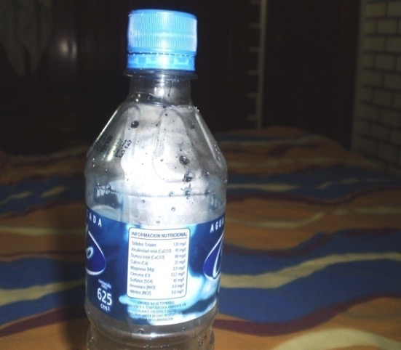
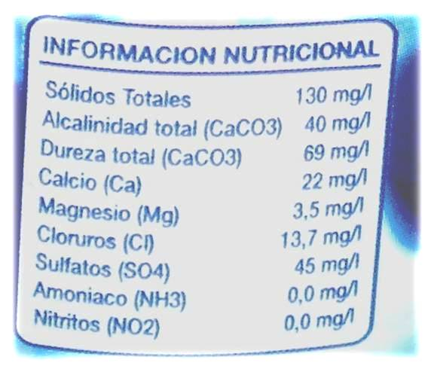
La Pureza de la Preparación, del Jugo, y de los Recipientes
REFUTACIÓN #3 de 3:
¿No es jugo?
Un ejemplo: Si cuando adquiere una botella de agua y la toma, ¿no está tomando agua porque en la etiqueta muestra otros ingredientes?
Otro ejemplo: Cuando abre el grifo de agua en su casa ¿ya no es agua lo que cae porque en los depósitos principales de agua de la ciudad en su proceso colocan otros ingredientes antes de enviarles a las casas de la ciudad?
¿YA NO ES AGUA?
¿Ya no es jugo de uva porque tiene persevantes?

Slide 35
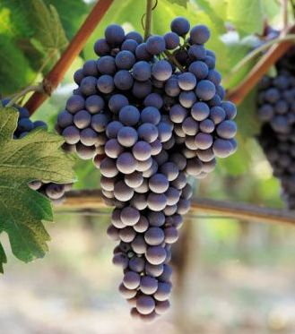
EL CULTIVO DE LA UVA
Cuando alguien compra uvas, ¿no se usa productos químicos permitidos para el grosor de la planta, del fruto, para combatir las plagas, etc.? Los hongos pueden anidar en los restos de viejas raíces y dar lugar a infecciones y daños en las jóvenes estacas. En todos los viñedos están presentes también las virosis. El vehículo de transmisión de las virosis a las nuevas estacas lo constituyen las viejas raíces, que pueden permanecer en el terreno perfectamente vivas durante más de un año y una vez muertas dejan residuos dañinos durante bastantes años.
Una buena práctica es la fumigación del terreno. Ésta es obligatoria para las instalaciones de material de propagación, sea la que sea la presencia de nematodos o virosis.
Se usan fumigantes de tipo y fórmula diversa (dicloropropano-dicloropropeno o dibromometano), en forma líquida o granular. Algunos tienen sólo acción nematicida, otros actúan también sobre las plantas, ante todo matando las viejas raíces de la vid y también como fungicidas.

Slide 36
La Pureza de la Preparación, del Jugo, y de los Recipientes
FALSA ENSEÑANZA #4.
Debe necesariamente ser exprimida la fruta de la uva para preparar el jugo de uva.
REFUTACIÓN #1:
No hay tal frase.
REFUTACIÓN #2:
No hay texto de prueba.
REFUTACIÓN #3:
¿No es jugo?
CONCLUSIÓN
Esta nueva doctrina no tiene base bíblica y no es lógica.

Slide 37
La Pureza de la Preparación, del Jugo, y de los Recipientes
FALSA ENSEÑANZA #5.
No se puede comprar el jugo de uva porque la botella se hace con fines comerciales, y el jugo de uva se lo hace con fines espirituales.
Pasaje Principal
No lo hay.
Índice

Slide 38
La Pureza de la Preparación, del Jugo, y de los Recipientes
FALSA ENSEÑANZA #5.
La botella de jugo de uva se hace con fines comerciales, y el jugo de uva se lo hace con fines espirituales.
REFUTACIÓN:
No es lógico.
CONCLUSIÓN
Esta nueva doctrina no tiene base bíblica y no es lógica.

Slide 39
Todas estas nuevas doctrinas son falsas y, como todas falsas doctrinas, destruyen la unidad en Cristo y entre los cristianos.
Índice

